Slide 1
Egzamin ósmoklasistów 2020
Informacje dla rodziców

Slide 2
Egzamin ósmoklasistów 2020
Egzamin ósmoklasisty jest egzaminem obowiązkowym, co oznacza, że każdy uczeń musi do niego przystąpić, aby ukończyć szkołę. Nie jest określony minimalny wynik, jaki uczeń powinien uzyskać, dlatego egzaminu ósmoklasisty nie można nie zdać.
Egzamin ósmoklasisty jest przeprowadzany w formie pisemnej.
W latach 2019–2021 ósmoklasista przystępuje do egzaminu z trzech przedmiotów obowiązkowych, tj.:
języka polskiego
matematyki
języka obcego nowożytnego.

Slide 3
Egzamin ósmoklasistów 2020 Harmonogram egzaminów ósmoklasistów w SP 48
Język polski – 21 kwietnia 2020 r. (wtorek) – godzina 9:00
Matematyka – 22 kwietnia 2020 r. (środa) – godzina 9:00
Język obcy nowożytny – 23 kwietnia 2020 r. (czwartek) – godzina 9:00

Slide 4
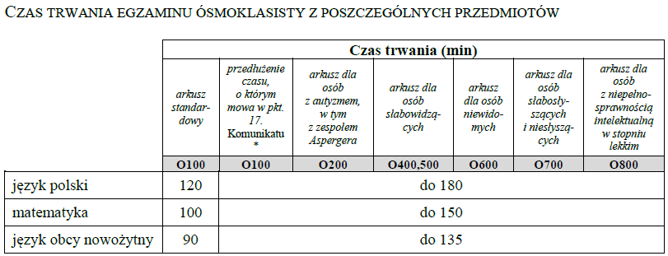
Egzamin ósmoklasistów 2020
Do czasu trwania egzaminu ósmoklasisty z danego przedmiotu nie wlicza się czasu przeznaczonego na sprawdzenie przez ucznia poprawności przeniesienia odpowiedzi na kartę odpowiedzi (5 minut).

Slide 5
Egzamin ósmoklasistów 2020 Dostosowania w SP 48
Sala 5, 14 zdających
Dostosowanie zasad oceniania rozwiązań zadań otwartych
Przedłużenie czasu
Zaznaczanie odpowiedzi do zadań zamkniętych w zeszycie zadań bez przenoszenia na kartę odpowiedzi
Sala 7, 5 zdających
Dostosowanie zasad oceniania rozwiązań zadań otwartych
Przedłużenie czasu
Zaznaczanie odpowiedzi do zadań zamkniętych w zeszycie zadań bez przenoszenia na kartę odpowiedzi
Odczytanie tekstów dłuższych niż 250 słów przez CZN

Slide 6
Egzamin ósmoklasistów 2020 Materiały i przybory pomocnicze
Każdy zdający powinien mieć na egzaminie ósmoklasisty z każdego przedmiotu długopis (lub pióro) z czarnym tuszem (atramentem) przeznaczony do zapisywania rozwiązań (odpowiedzi).
Dodatkowo na egzaminie z matematyki każdy zdający powinien mieć linijkę. Rysunki – jeżeli trzeba je wykonać – zdający wykonują długopisem. Nie wykonuje się rysunków ołówkiem.
Osoby z chorobami przewlekłymi, chore lub niesprawne czasowo mogą korzystać z zaleconego przez lekarza sprzętu medycznego i leków koniecznych ze względu na chorobę.
Zdający mogą również wnieść do sali egzaminacyjnej małą butelkę wody. Podczas pracy z arkuszem egzaminacyjnym butelka powinna stać na podłodze przy nodze stolika, aby uczeń przypadkowo nie zalał materiałów egzaminacyjnych.

Slide 7
Egzamin ósmoklasistów 2020 Przebieg egzaminu
W dniu egzaminu zdający stawiają się na zbiórkę o godzinie, która zostanie podana w zarządzeniu dyrektora szkoły.
Zdający powinni mieć przy sobie dokument stwierdzający tożsamość (np. legitymację szkolną) i okazać go w razie potrzeby.
O godzinie wyznaczonej przez przewodniczącego zespołu egzaminacyjnego uczniowie wchodzą do sali egzaminacyjnej pojedynczo i losują numery stolików, przy których będą pracować.
W czasie trwania egzaminu ósmoklasisty z danego przedmiotu uczniowie nie powinni opuszczać sali egzaminacyjnej. W uzasadnionych przypadkach przewodniczący zespołu nadzorującego może zezwolić uczniowi na opuszczenie sali egzaminacyjnej. W przypadku konieczności wyjścia z sali zdający sygnalizuje taką potrzebę przez podniesienie ręki.
Uczeń, który jest chory, może korzystać w czasie trwania egzaminu ósmoklasisty z zaleconego przez lekarza sprzętu medycznego i leków koniecznych ze względu na chorobę, pod warunkiem że taka konieczność została zgłoszona przewodniczącemu zespołu egzaminacyjnego przed rozpoczęciem egzaminu ósmoklasisty z danego przedmiotu.

Slide 8
Egzamin ósmoklasistów 2020 Przebieg egzaminu
Po zajęciu miejsc przez wszystkich zdających przewodniczący zespołu nadzorującego informuje ich: - o zasadach zachowania się podczas egzaminu ósmoklasisty , - o dodatkowych 5 minutach przeznaczonych na sprawdzenie, poprawności przeniesienia odpowiedzi do zadań zamkniętych na kartę odpowiedzi po zakończeniu czasu przewidzianego na rozwiązanie zadań (dotyczy zdających, którzy mają obowiązek zaznaczenia odpowiedzi na karcie odpowiedzi) - o zasadach oddawania arkuszy egzaminacyjnych po zakończeniu pracy.
Następnie – nie wcześniej niż o godzinie określonej w komunikacie o harmonogramie – członkowie zespołu nadzorującego rozdają zdającym arkusze egzaminacyjne oraz naklejki przygotowane przez OKE.

Slide 9
Egzamin ósmoklasistów 2020 Przebieg egzaminu
Przed rozpoczęciem egzaminu ósmoklasisty z każdego przedmiotu, w wyznaczonych miejscach arkusza egzaminacyjnego (na stronie tytułowej zeszytu zadań egzaminacyjnych oraz na karcie odpowiedzi, a w przypadku arkusza z matematyki również na karcie rozwiązań zadań egzaminacyjnych), uczeń zamieszcza kod ucznia i numer PESEL, oraz naklejki przygotowane przez okręgową komisję egzaminacyjną. Uczeń nie podpisuje arkusza egzaminacyjnego.
Przed rozpoczęciem egzaminu z danego przedmiotu członkowie zespołu nadzorującego sprawdzają w obecności uczniów poprawność zamieszczenia danych oraz naklejek.
W przypadku uczniów ze specyficznymi trudnościami w uczeniu się, czynności związane z kodowaniem wykonują członkowie zespołu nadzorującego.

Slide 10
Egzamin ósmoklasistów 2020 Przebieg egzaminu
Po czynnościach organizacyjnych, w tym po sprawdzeniu poprawności kodowania, przewodniczący zespołu nadzorującego zapisuje na tablicy (planszy), w miejscu widocznym dla wszystkich zdających, faktyczny czas rozpoczęcia i zakończenia pracy z danym arkuszem egzaminacyjnym.
Po rozdaniu zdającym arkuszy egzaminacyjnych uczniowie spóźnieni nie zostają wpuszczeni do sali egzaminacyjnej. W uzasadnionych przypadkach, jednak nie później niż po zakończeniu czynności organizacyjnych, decyzję o wpuszczeniu do sali egzaminacyjnej ucznia spóźnionego podejmuje przewodniczący zespołu nadzorującego, ale zdający kończy pracę z arkuszem egzaminacyjnym o czasie zapisanym na tablicy (planszy).

Slide 11
Egzamin ósmoklasistów 2020 Przebieg egzaminu
Na 10 minut przed zakończeniem czasu przeznaczonego na pracę z arkuszem egzaminacyjnym przewodniczący zespołu nadzorującego przypomina zdającym o konieczności zaznaczenia odpowiedzi na karcie odpowiedzi. Obowiązek ten nie dotyczy uczniów ze specyficznymi trudnościami w uczeniu się.
Przewodniczący zespołu nadzorującego po upływie czasu przeznaczonego na pracę z arkuszem egzaminacyjnym: - informuje zdających o zakończeniu pracy, - wyznacza dodatkowy czas (5 minut) na sprawdzenie poprawności przeniesienia przez uczniów odpowiedzi na kartę odpowiedzi (dotyczy zdających, którzy mają obowiązek zaznaczenia odpowiedzi na karcie), - poleca po upływie dodatkowego czasu zamknięcie arkuszy i odłożenie ich na brzeg stolika.

Slide 12
Egzamin ósmoklasistów 2020
UNIEWAŻNIENIE EGZAMINU ÓSMOKLASISTY Z DANEGO PRZEDMIOTU MOŻE NASTĄPIĆ W PRZYPADKU: - stwierdzenia niesamodzielnego rozwiązywania zadań przez ucznia, - wniesienia lub korzystania przez ucznia w sali egzaminacyjnej z urządzenia telekomunikacyjnego albo materiałów lub przyborów pomocniczych niewymienionych w komunikacie o przyborach, - zakłócania przez ucznia prawidłowego przebiegu egzaminu ósmoklasisty z danego przedmiotu, w sposób utrudniający pracę pozostałym uczniom.

Slide 13
Egzamin ósmoklasistów 2020 Terminy ogłaszania wyników egzaminu
Termin ogłaszania wyników egzaminu ósmoklasisty – 19 czerwca 2020 r.
Termin wydania zaświadczeń oraz informacji zdającym – 26 czerwca 2020 r.

Slide 14
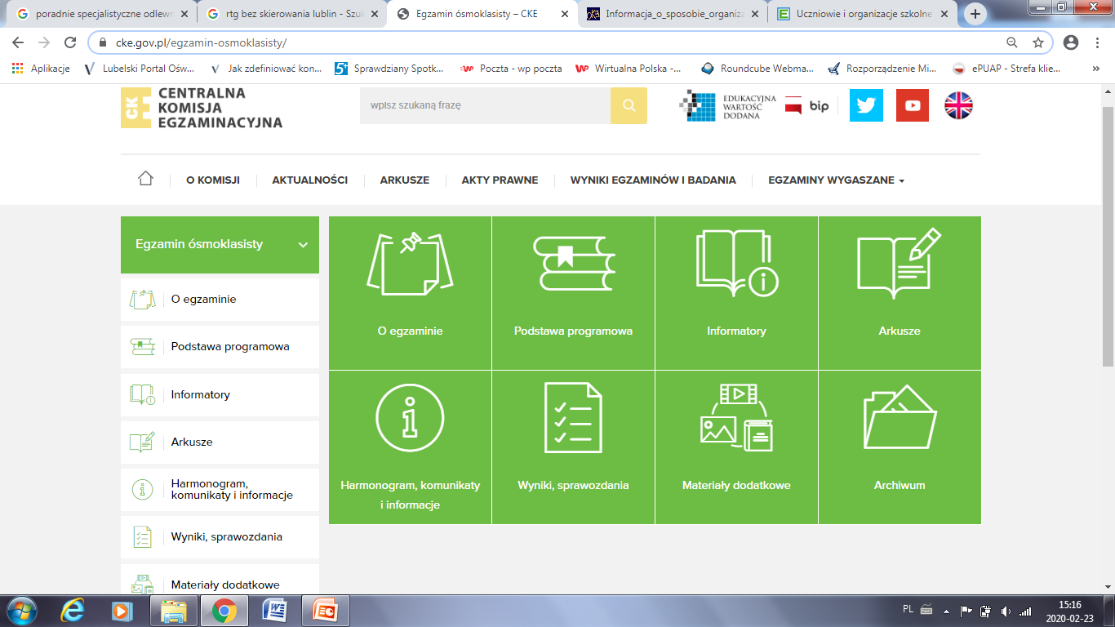
Egzamin ósmoklasistów 2020 Wiele informacji na temat egzaminu ósmoklasisty znajdziecie Państwo na stronie Centralnej Komisji Egzaminacyjnej cke.gov.pl

Slide 15
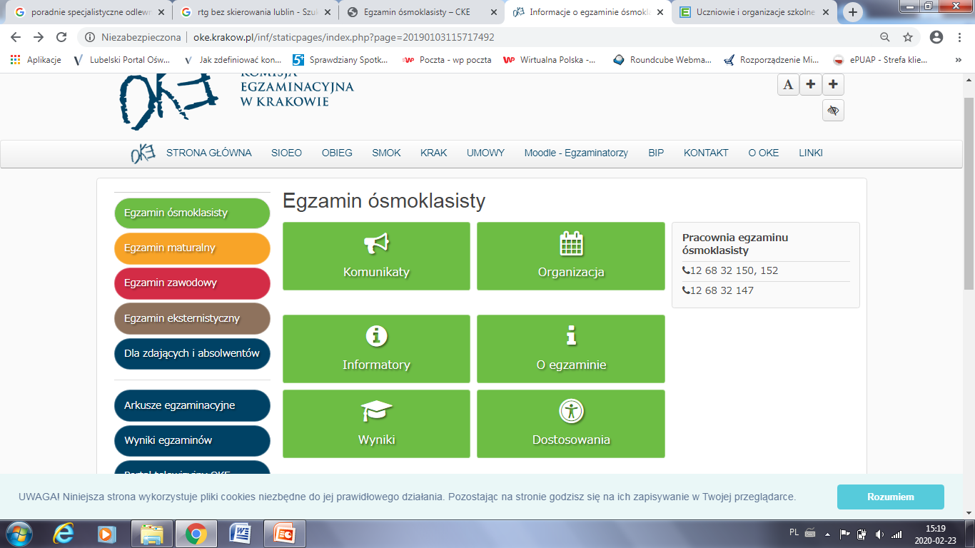
Egzamin ósmoklasistów 2020 Informacje o egzaminie ósmoklasisty dostępne są też na stronie OKE Kraków www.oke.krakow.pl

Slide 16
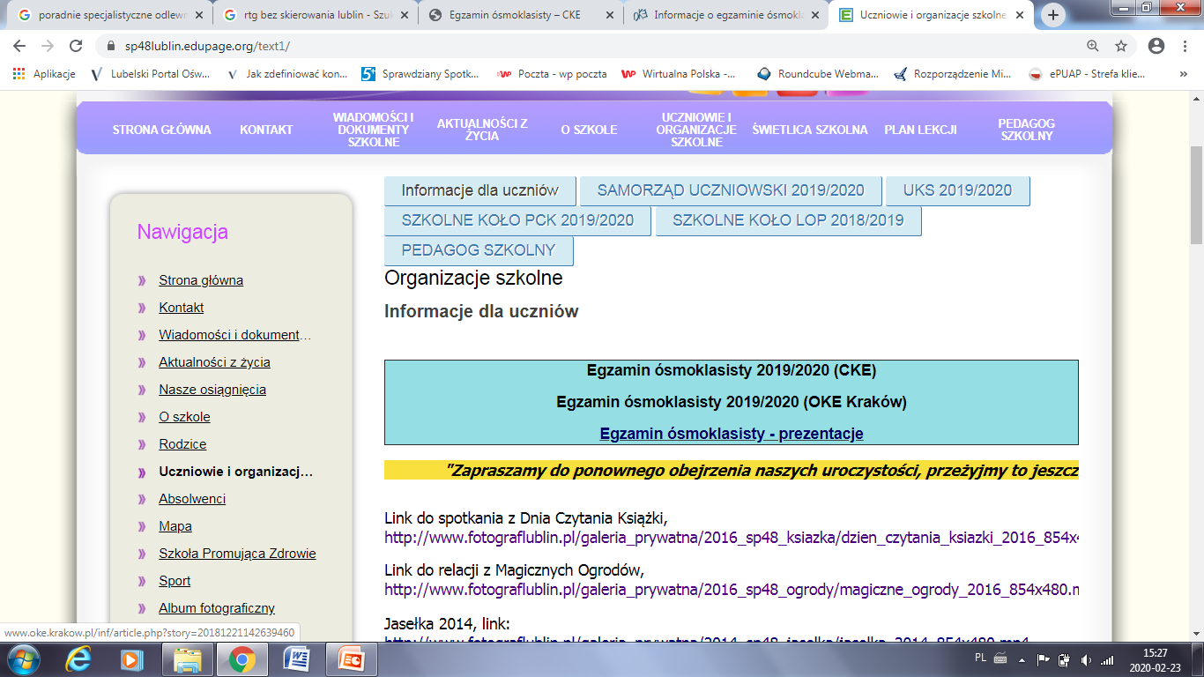
Egzamin ósmoklasistów 2020 Na stronie internetowej naszej szkoły sp48lublin.edupage.org w zakładce „Uczniowie i organizacje szkolne” zamieszczone są „linki” do zeszłorocznych krótkich filmów dotyczących egzaminu ósmoklasisty.

Slide 17
Egzamin ósmoklasistów 2020 W prezentacji wykorzystano następujące materiały:
Centralna Komisja Egzaminacyjna, Informator o egzaminie ósmoklasisty od roku szkolnego 2018/2019
Centralna Komisja Egzaminacyjna, Komunikat o harmonogramie egzaminów w 2020 roku
Centralna Komisja Egzaminacyjna, Komunikat o materiałach i przyborach pomocniczych w 2020 r.
Centralna Komisja Egzaminacyjna, Informacja o sposobie organizacji i przeprowadzania egzaminu ósmoklasisty w roku szkolnym 2019/2020

